Slide 1
Schaal en arbeidsrelaties
Inleiding
Prof. dr Jos Blank (IPSE Studies, TU Delft, EUR)

Slide 2
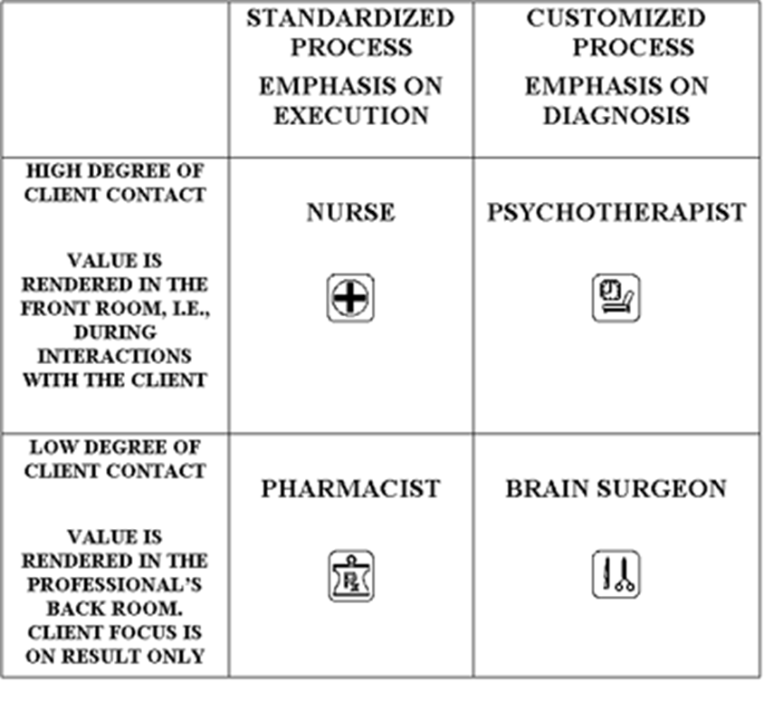
Model van Maister (1997)

